Slide 1
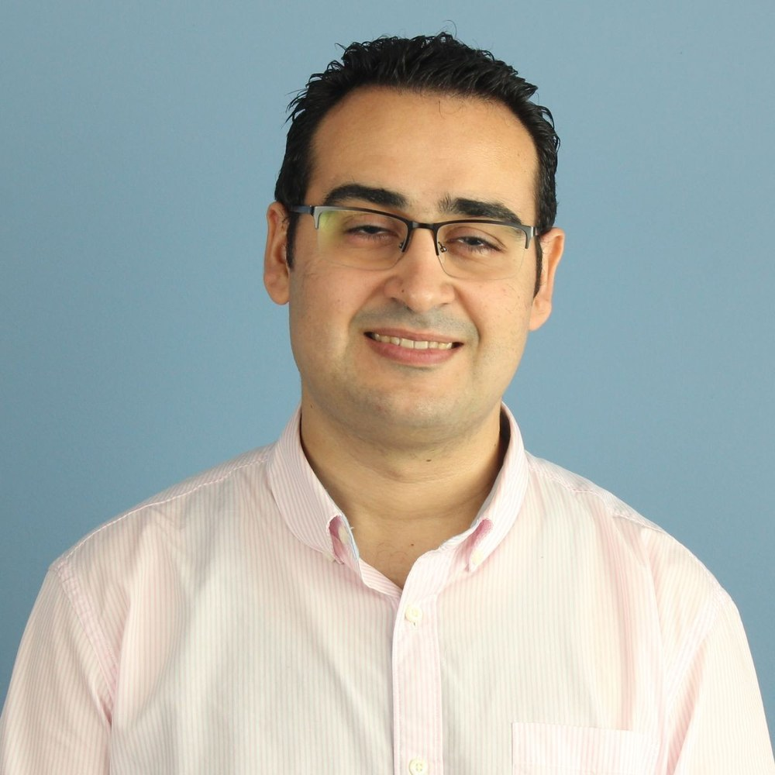
IAGO TRILLO OJEA
PRESENTACIÓN EJECUTIVA
Iago Trillo Ojea
Global Supply Chain Director
Supply Chain | Operaciones & P&L | Liderazgo | Transformación digital
Europa | Asia | América
iagotrillo.com

Slide 2
01
01 | ALCANCE ACTUAL
Responsabilidad global con profundidad operativa.
Supply Chain global: planificación, inventario, logística y servicio.
Responsabilidad adicional: Supply Chain & Operations Digital Transformation.
Trabajo transversal con Operaciones, Ventas, Compras, Finanzas, IT y equipos locales.
150+
3
6
personas
regiones
filiales D365
Iago Trillo Ojea

Slide 3
02
02 | EVOLUCIÓN PROFESIONAL
De la ingeniería de procesos a la dirección global y el P&L de planta.
Ingeniería -> ejecución Supply Chain -> planning/logistics -> procesos de información -> operating model global -> dirección de planta.
Etapas internacionales en UK e India y responsabilidad actual en Europa, Asia y América.
2015
2024
2026
inicio industrial
Plant Director India
Global Supply Chain Director
Iago Trillo Ojea

Slide 4
03
03 | SUPPLY CHAIN GLOBAL
Un modelo operativo común para una red internacional.
Ownership y cadencia de decisión.
Integración demanda, suministro y capacidad.
Gobierno de inventario conectado con servicio y cash.
Flujos interregionales, KPIs y escalado por excepción.
~EUR140M -> ~EUR200M
150+
Europa | Asia | América
escala de negocio
personas
red
Iago Trillo Ojea

Slide 5
04
04 | INVENTARIO & WORKING CAPITAL
Reducir cobertura sin usar el servicio como variable de ajuste.
Segmentar por comportamiento y criticidad.
Ajustar buffers al riesgo.
Revisar parámetros MOQ/MRP que crean stock estructural.
Redistribuir antes de volver a comprar/producir.
Anticipar obsolescencia.
~175 -> ~135
>20%
días
reducción cobertura
Iago Trillo Ojea

Slide 6
05
05 | OPERACIONES & P&L - INDIA
Responsabilidad completa de planta en una asignación internacional.
P&L, Operaciones, Supply Chain, Calidad, IT, RRHH y liderazgo local.
Organización, turnos, planning, logística y calidad como un único sistema operativo.
MES, BI y automatización para mejorar visibilidad y control.
129%
+30%
+13%
ventas vs budget
EBT
eficiencia
Iago Trillo Ojea

Slide 7
06
06 | CAPACIDAD, LOGÍSTICA & RESILIENCIA
Diseñar capacidad antes de que el crecimiento sea el cuello de botella.
Parque Industrial Zaragoza: escenarios, capacidad, layout, flujos e inversión faseada.
Planning COVID: replanning frecuente, disciplina MRP/MPS, capacidad y contingencia selectiva.
Profundidad logística: intralogística, almacenes, transporte y fiabilidad de servicio.
+41%
~60
contexto crecimiento Zaragoza
equipo planning/logistics en etapa pico
Iago Trillo Ojea

Slide 8
07
07 | ARQUITECTURA DIGITAL DE DECISIÓN
Primero la decisión de negocio. Después la tecnología.
Decisión -> proceso/gobierno -> ERP -> ejecución/planning -> datos -> automatización última milla.
D365, Siemens Opcenter MES/APS, Blue Yonder WMS, BI, analytics, digital twin y herramientas web específicas.
6
ERP + MES/APS + WMS
filiales D365
stack conectado
Iago Trillo Ojea

Slide 9
08
08 | LIDERAZGO & INTERNACIONALIZACIÓN
Claridad, confianza y autonomía entre culturas.
Liderazgo directo: planta India, planning/logistics Zaragoza, Supply Chain global/local.
Liderazgo transversal: ERP, inventario, S&OP, capacidad y transformación digital.
Principio: desarrollar managers para que el sistema dependa cada vez menos del líder.
UK
India
3 regiones
ingeniería
P&L planta
alcance global
Iago Trillo Ojea

Slide 10
09
09 | FORMACIÓN & CAPACIDADES APLICADAS
Desarrollo ejecutivo sobre una base de ingeniería industrial.
Global Executive MBA | EAE.
Máster en Operaciones y Logística | Universidad de Zaragoza.
Advanced Aerospace Engineering | Queen's University Belfast.
Ingeniería Industrial Superior | Universidad de Vigo.
Aprendizaje aplicado: Power BI, SQL, Python, IA, bases de datos y soluciones web.
10+
4
años industria
grandes etapas académicas
Iago Trillo Ojea

Slide 11
10
10 | PROPUESTA DE VALOR
Liderazgo operativo con capacidad de llegar a la última capa digital.
Mejor encaje: Global Supply Chain, Dirección de Operaciones/Planta, Business Transformation y Supply Chain & Operations Digital Transformation.
Diferenciador: conectar estrategia, mecanismos operativos, personas, sistemas empresariales, datos y automatización específica.
CV
Dossier
Cases
screening
profundidad
evidencia
Iago Trillo Ojea

